Slide 1
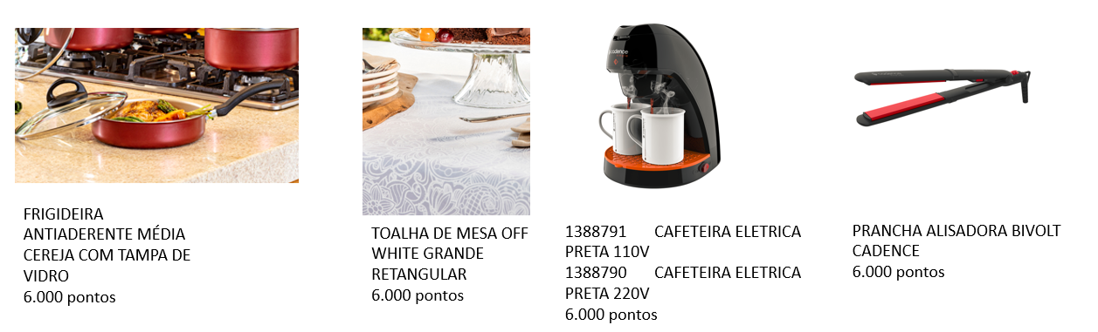
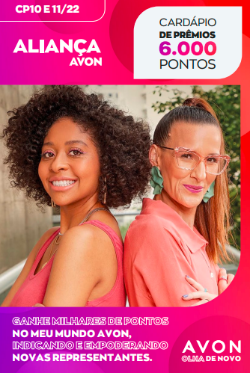
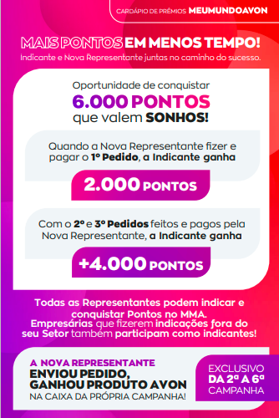
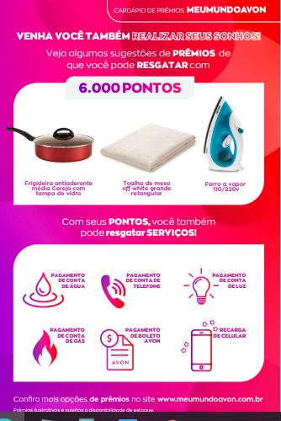
Cardápio Aliança
Alterar os produtos conforme abaixo:
Ok
Ok

Slide 2
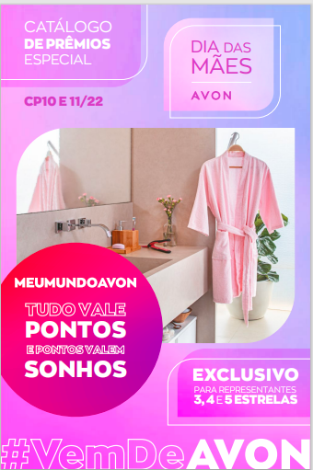
Cardápio Dia das mães
Alterar
Incluir logo Meu Mundo Avon nesta parte.
Retirar essa bola com a frase tudo vale pontos e deixar o logo Meu Mundo Avon abaixo do box catalogo de prêmios especial.
Alterar foto para o aparelho de Jantar Verde

Slide 3
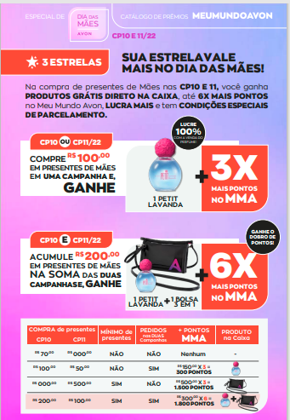
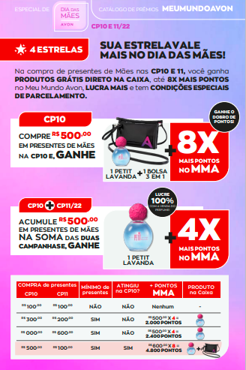
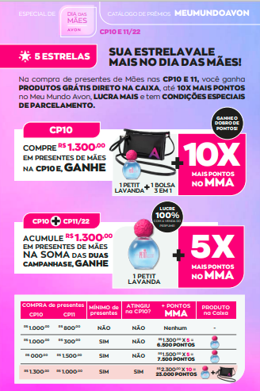
Deixar os slides da mecânica colo depois da capa
Ok
Ok
Ok

Slide 4
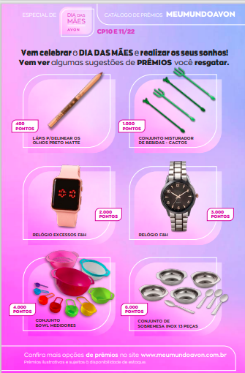
Cardápio Dia das mâes
Não vamos com este item ( pode retirar
Incluir foto do aparelho verde por 11.000 pontos e da saladeira que estão no anexo (deixar essas duas fotos com maior destaque)
Alteração a descrição do produto para:
RELÓGIO SINTRA
Alteração a descrição do produto para:
RELOGIO OSLO ROSA
Não vamos com este item ( pode retirar

Slide 5
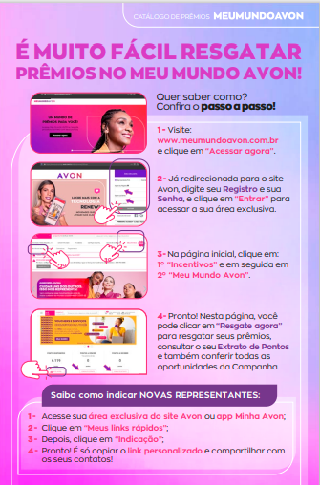
Alterar a frase para
Quer outra oportunidade, indique novas Representantes e ganhe Pontos no Meu Mundo Avon

